Slide 1
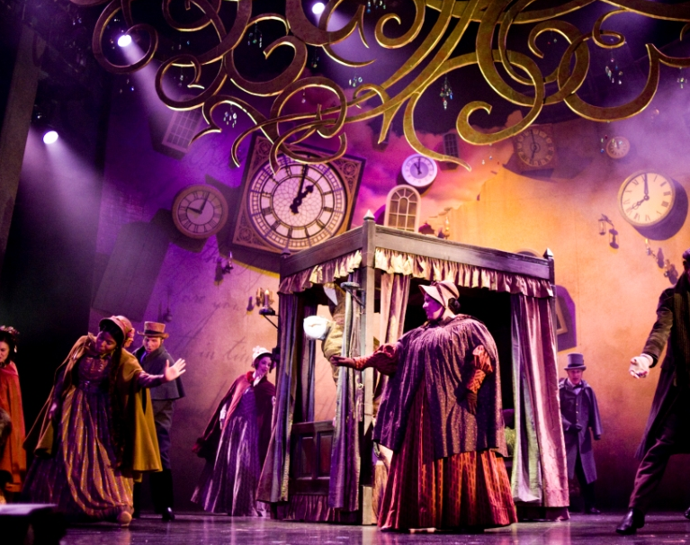
Μάθημα 6^{ο}
Παρασταση

Slide 2
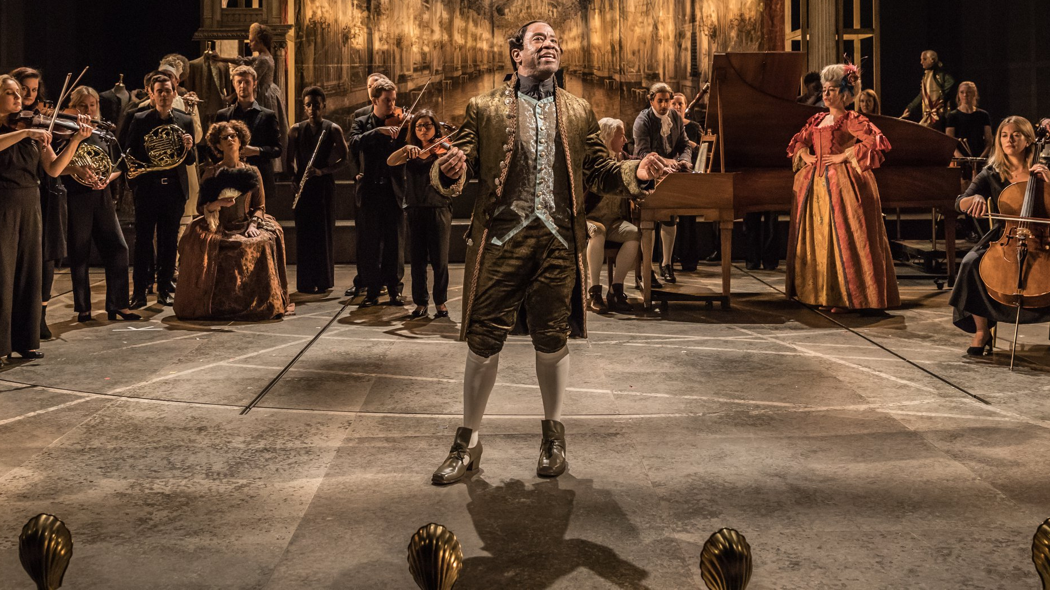
Η παράσταση ως (καλλιτεχνική) παραγωγή

Slide 3
Θεατρική Παραγωγή
Ο αγγλικός όρος production για τη σκηνοθεσία, τη σκηνική πραγματοποίηση, υπογραμμίζει το συγκεκριμένο και κατασκευαστικό χαρακτήρα της θεατρικής εργασίας, που προηγείται της πραγματοποίησης κάθε θεάματος. Λέγοντας, καμιά φορά «παραγωγή σημασίας» η «παραγωγικότητα της σκηνής» δηλώνουμε τη συνημμένη δραστηριότητα των συντελεστών της παράστασης (από τον συγγραφέα ως τον ηθοποιό) και του κοινού (πρόσληψη). Πράγματι η παραγωγή σημασίας δεν ολοκληρώνεται με το τέλος του έργου προεκτείνεται στη συνείδηση του θεατή και υφίσταται μετασχηματισμούς και ερμηνείες που η εξέλιξη της άποψης του μέσα στην κοινωνική πραγματικότητα απαιτεί και παράγει.

Slide 4
Η ερμηνευτική πράξη
Ερμηνεία σημαίνει την κριτική προσέγγιση του κειμένου και της σκηνής, εκ μέρους του αναγνώστη ή του θεατή. Η ερμηνεία καθορίζει τη σημασία και το νόημά τους. Αφορά δε και στη διαδικασία της παραγωγής του θεάματος από τους δημιουργούς αλλά και στην πρόσληψή του από το κοινό.

Slide 5
Σκηνοθετική ερμηνεία
Το δραματικό κείμενο δεν μπορεί να παρασταθεί άμεσα στη σκηνή, χωρίς να προηγηθεί μια προκαταρτική δραματουργική εργασία, η οποία θα επιλέξει τη σημαίνουσα εκείνη πλευρά του έργου που θα αναδείξει η σκηνή. Αφού λοιπόν επιλεγεί ο τρόπος ανάγνωσης, η συγκεκριμενοποίηση του έργου θα εξαρτηθεί, τόσο από την εποχή και τη σκηνοθετική συγκυρία, όσο και από το κοινό στο οποίο απευθύνεται η παράσταση.

Slide 6
Ερμηνεία του ηθοποιού
Η ερμηνεία του ηθοποιού ποικίλλει από την προβλεπόμενη και κανονισμένη από τον συγγραφέα και το σκηνοθέτη μέχρι μια προσωπική μεταφορά, μια πλήρη αναδημιουργία εκ μέρους του ηθοποιού με βάση τα στοιχεία που έχει στη διάθεσή του. Στην πρώτη περίπτωση η ίδια η ερμηνεία τείνει να εκλείψει για να φανερωθούν οι προθέσεις του συγγραφέα ή του σκηνοθέτη· ο ηθοποιός δεν χρησιμοποιεί ούτε μετασχηματίζει το μήνυμα που έχει να μεταδώσει: δεν είναι παρά μια μαριονέτα. Αντίθετα στη δεύτερη περίπτωση, η ερμηνεία αναλαμβάνει πλήρως την κατασκευή των σημασιών· τα θεατρικά σημεία δεν παράγονται ως απλά αποτελέσματα ενός προϋπάρχοντος συστήματος, αλλά ως δόμηση και παραγωγή αυτού του συστήματος. Έπειτα από την καθιέρωση της σκηνοθεσίας που αρνείται να υποταχθεί σε ένα παντοδύναμο κείμενο, μονοσήμαντα καθηλωμένο, η ερμηνεία δεν συνιστά πια μια δεύτερη γλώσσα, αλλά το ίδιο το υλικό του θεάματος.

Slide 7
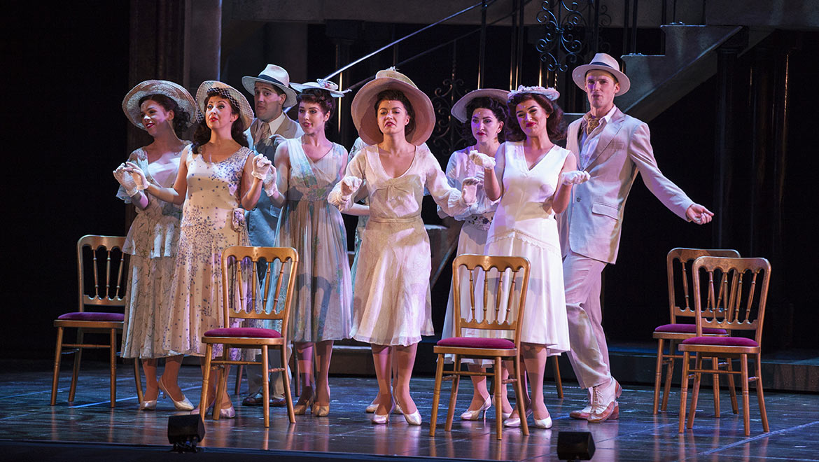
Συντελεστές της θεατρικής παραγωγής

Slide 8
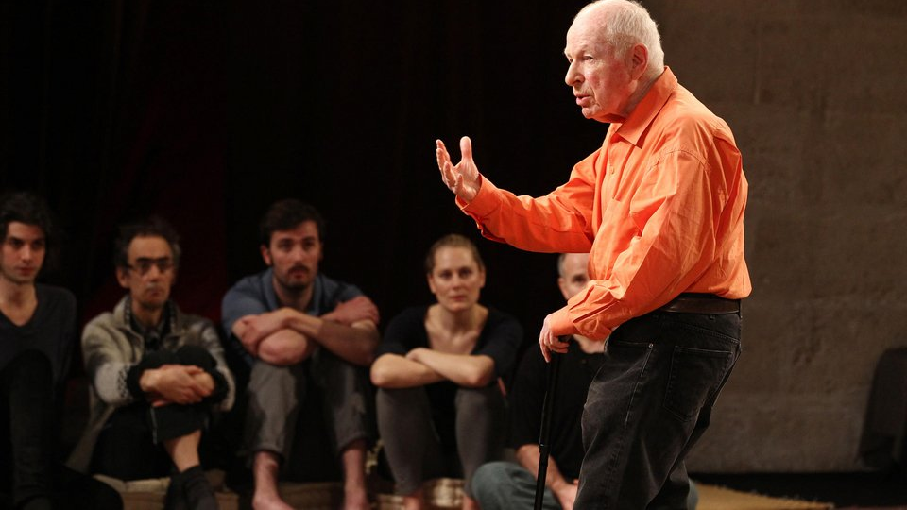
Σκηνοθέτης
Το πρόσωπο που επιφορτίζεται να συνθέσει ένα έργο αναλαμβάνοντας την αισθητική και οργανωτική ευθύνη του θεάματος επιλέγοντας τους ηθοποιούς, ερμηνεύοντας το κείμενο, χρησιμοποιώντας τις σκηνικές δυνατότητες που έχει στη διάθεσή του.

Slide 9
Η εμφάνιση της σκηνοθετικής λειτουργίας και του όρου τοποθετείται, γενικά, στο πρώτο μισό του δέκατου ένατου αιώνα. Αν η λέξη και η συστηματική πρακτική της σκηνοθεσίας χρονολογούνται από τότε, προδρομικές μορφές του σκηνοθέτη, λιγότερο ή περισσότερο νομιμοποιημένες, εμφανίστηκαν από πολύ νωρίς στην ιστορία του θεάτρου.

Slide 10
Στο αρχαίο ελληνικό θέατρο ο διδάσκαλος ήταν κάποτε ο ίδιος ο συγγραφέας/ποητής και είχε οργανωτικό ρόλο. Στο Μεσαίωνα ο επικεφαλής είχε την ιδεολογική και αισθητική ευθύνη των μυστηρίων. Την εποχή της Αναγέννησης και του Μπαρόκ, πολύ συχνά ο αρχιτέκτων ή ο σκηνογράφος οργάνωνε το θέαμα σύμφωνα με τη δική του οπτική. Τον δέκατο όγδοο αιώνα μεγάλοι ηθοποιοί παίρνουν τη σκυτάλη. Μόνο με την έλευση του νατουραλισμού -ιδιαίτερα με το δούκα Γεώργιο ΙΙ του Μάινινγκεν, τον Αντρέ Antouan και τον Kονσταντίν Στανισλάφσκι-η λειτουργία αυτή γίνεται γνωστικό αντικείμενο και αυθύπαρκτη τέχνη.

Slide 11
Σκηνοθεσία
Η έννοια της σκηνοθεσίας είναι πρόσφατη: χρονολογείται από το δεύτερο μισό του δέκατου ένατου αιώνα. Η λέξη μαρτυρείται από το 1820. Εκείνη την εποχή ο σκηνοθέτης γίνεται ο επίσημος υπεύθυνος για τη διάταξη της παράστασης. Προηγουμένως ο διευθυντής ή άλλοτε ο πρωταγωνιστής επιφορτίζεται να διαμορφώσει την παράσταση, σύμφωνα με μια προϋπάρχουσα φόρμα. Η σκηνοθεσία εξομοιωνόταν με μια στοιχειώδη τεχνική τοποθέτησης των υποκριτών. Στο ευρύ κοινό επικρατεί ακόμα αυτή η αντίληψη για τον σκηνοθέτη, ο οποίος ρυθμίζει απλώς τις κινήσεις των ηθοποιών και τους φωτισμούς.

Slide 12
Η εμφάνιση του σκηνοθέτη, στην εξέλιξη του θεάτρου, εκφράζει μια νέα στάση απέναντι στο δραματικό κείμενο: για πολύ καιρό, το κείμενο θεωρούνταν κλειστή περιοχή, όπου δεν υπάρχει παρά μόνο μια δυνατή ερμηνεία, η οποία πρέπει να αποκαλυφθεί. Σήμερα, αντίθετα, θεωρείται ότι το κείμενο απευθύνει μια πρόσκληση, να αναζητηθούν οι πολλαπλές σημασίες του, ακόμα και οι αντιφάσεις του· προσφέρεται σε νέες ερμηνείες. Η έλευση της σκηνοθεσίας αποδεικνύει επιπλέον ότι η θεατρική τέχνη καθιερώνεται ως αυτόνομη τέχνη. Η σημασία της βρίσκεται στην αναζήτηση τόσο της μορφής και της δραματουργικής και σκηνικής δομής της όσο και του ή των νοημάτων του κειμένου.

Slide 13
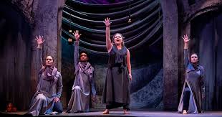
Σκηνοθετικές λειτουργίες
Α. Ελάχιστος και μέγιστος ορισμός
Προτείνονται δυο ορισμοί της σκηνοθεσίας, Ένας από την άποψη των ειδικών και ενός που ανταποκρίνεται στην άποψη του ευρύτερου κοινού: « με την ευρεία σημασία, ο όρος σκηνοθεσία δηλώνει το σύνολο των μέσων της σκηνικής ερμηνείας: σκηνογραφία, φωτισμός, μουσική και υπόκριση των ηθοποιών […]. Με τη στενή σημασία, ο όρος σκηνοθεσία δηλώνει τη δραστηριότητα συναρμογής, σε ορισμένο τόπο και χρόνο των διαφόρων στοιχείων σκηνικής ερμηνείας ενός δραματικού έργου».

Slide 14
Β. Απαίτηση συγκέντρωσης
Στις απαρχές της, η σκηνοθεσία επιβεβαιώνει την κλασική αντίληψη του σκηνικού θεατρικού έργου, ως έργου πλήρους και αρμονικού, που περιλαμβάνει και υπερβαίνει το άθροισμα των υλικών ή σκηνικών τεχνών, οι οποίες εθεωρούντο κάποτε ξεχωριστές θεμελιακές οντότητες. Η σκηνοθεσία διακηρύσσει την υπαγωγή κάθε τέχνης ή απλώς κάθε σημείου σε ένα αρμονικό όλον, το οποίο ελέγχεται από μια ενοποιητική σκέψη. « Δεν μπορεί να δημιουργηθεί έργο τέχνης, αν δεν κατευθύνεται από μια ενιαία σκέψη» (Κραιγκ).

Slide 15
Γ. Χωροθέτηση
Η σκηνοθεσία συνιστά στη μεταφορά της δραματικής γραφής του έργου (γραπτό κείμενο και/ή σκηνικές οδηγίες) σε σκηνική γραφή.

Slide 16
Δ. Συντονισμός
Οι διάφορες συνιστώσες της παράστασης, που οφείλονται στην παρέμβαση πολλών δημιουργών (δραματουργού, μουσικού, σκηνογράφου κ.λπ) συναρμόζονται και συντονίζονται από το σκηνοθέτη. Είτε πρόκειται για την ενσωμάτωσή τους στο όλον, όπως στην όπερα, είτε αντίθετα, για ένα σύστημα όπου κάθε τέχνη διατηρεί την αυτονομία της (Μπρεχτ), αποστολή του σκηνοθέτη είναι να αποφασίσει το είδος του δεσμού ανάμεσα στα διάφορα σκηνικά στοιχεί, γεγονός που επηρεάζει με καθοριστικό τρόπο την παραγωγή του συνολικού νοήματος.

Slide 17
Ε. Αποκάλυψη του νοήματος
Η σκηνοθεσία, λοιπόν, δεν θεωρείται πλέον «αναγκαίο κακό», το οποίο θα μπορούσε το δραματικό κείμενο, τελικά, να αντιπαρέλθει, αλλά το καθεαυτό πεδίο εμφάνισης του νοήματος του θεατρικού έργου. Για τον Στανισλάφσκι, η σύνθεση της σκηνοθεσίας αποβλέπει στο να καταστήσει εμφανές με υλικό τρόπο, το βαθύτερο νόημα του δραματικού κειμένου. Για τούτο, η σκηνοθεσία διαθέτει όλα τα μέσα, σκηνικά (σκηνικός μηχανισμός, φωτισμός, κοστούμια κ.λπ.) και υποκριτικά (η απόκριση του ηθοποιού, σωματικότητα, χειρονομία). Αφορά, λοιπόν, και στο χώρο, στον οποίο κινούνται οι ηθοποιοί, και στην ψυχολογική και κινησιακή ερμηνεία τους. Κάθε σκηνοθεσία αποτελεί η ίδια μια ερμηνεία του κειμένου, μια εξήγηση του «στην πράξη»· δεν έχουμε ως θεατές πρόσβαση στο έργο, χωρίς τη διαμεσολάβηση αυτής της ανάγνωσης του σκηνοθέτη.

Slide 18
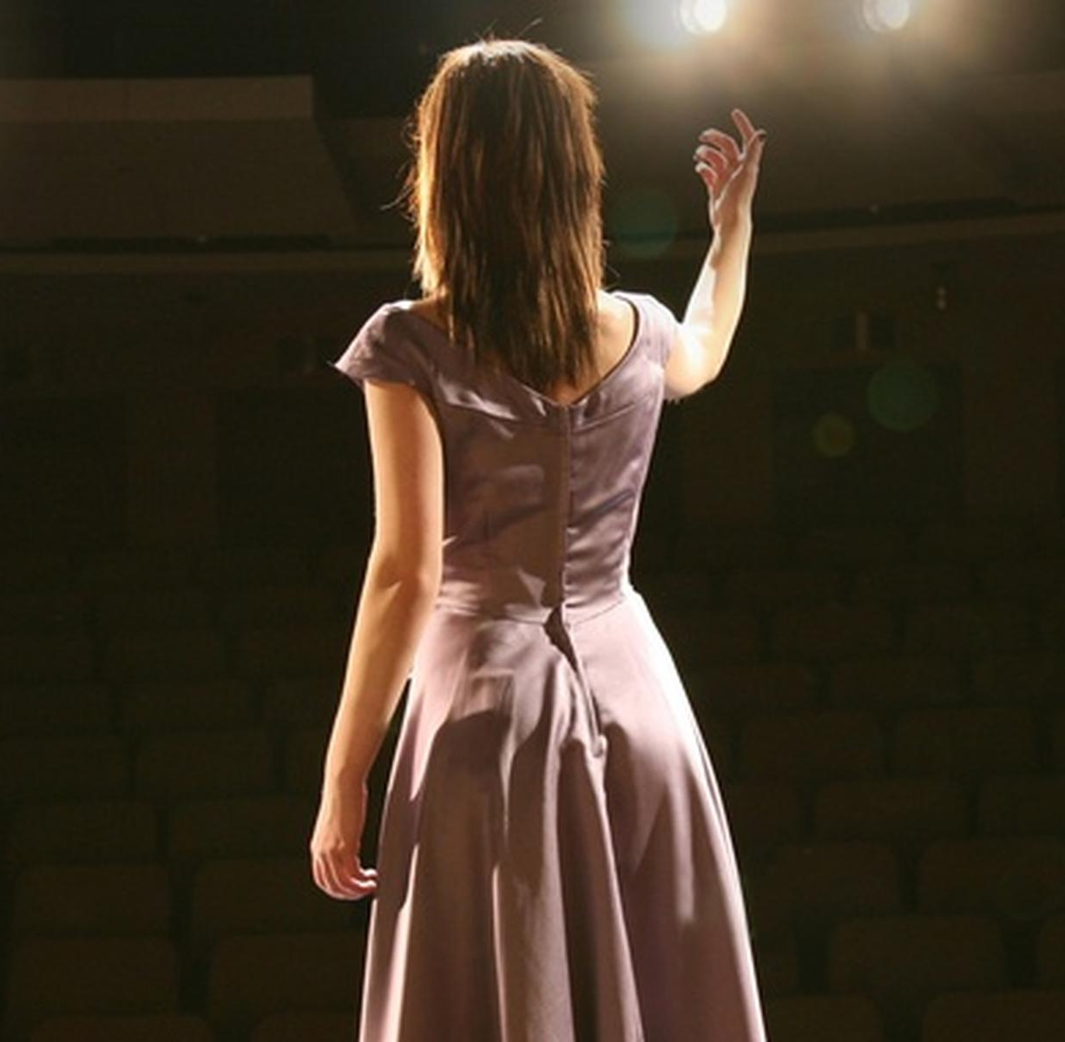
Ηθοποιός
Ο ηθοποιός, υποδυόμενος ένα ρόλο ή ενσαρκώνοντας ένα δραματικό πρόσωπο, τοποθετείται στην ίδια την καρδιά του θεατρικού γεγονότος. Είναι ο ζωντανός δεσμός ανάμεσα στο κείμενο του συγγραφέα, της κατεύθυνσης του σκηνοθέτη και το βλέμμα και την ακρόαση του θεατή. Εννοείται ότι ο συντριπτικός αυτός ρόλος δημιουργεί, στην ιστορία του θεάτρου, άλλοτε έναν υπερ- αγαπημένο, μυθοποιημένο ήρωα, ένα «ιερό τέρας», άλλοτε μια ύπαρξη περιφρονημένη, απέναντι στην οποία η κοινωνία δυσπιστεί με ένα φόβο οιονεί ενστικτώδη.

Slide 19
Ως τις αρχές του δέκατου έβδομου αιώνα, ο όρος ηθοποιός δηλώνει το πρόσωπο του έργου· αργότερα γίνεται εκείνος που κρατά ένα ρόλο, ο τεχνίτης της σκηνής. Στη δυτική παράδοση, στην οποία ο ηθοποιός ενσαρκώνει το δραματικό πρόσωπο δίδοντας την εντύπωση ότι είναι αυτό, είναι, πριν από όλα, μια φυσική παρουσία επί σκηνής που διατηρεί πραγματικές σχέσεις «σώμα με σώμα» με το κοινό, το οποίο καλείται να αισθανθεί τη σωματική και χειροπιαστή πλευρά, καθώς επίσης και το εφήμερο και ασύλληπτο της παρουσίας του.

Slide 20
Όπως συχνά λέγεται, ο ηθοποιός είναι σαν να «κατοικείται» και να μεταμορφώνεται από ένα άλλο πρόσωπο· δεν είναι πια ο εαυτός του, αλλά μια δύναμη που τον ωθεί να δράσει, υπό τα χαρακτηριστικά ενός άλλου: αυτός είναι ο ρομαντικός μύθος του θεοπνεύστου ηθοποιού, που δεν διαχωρίζει πλέον τη σκηνή από τη ζωή. Εντούτοις, αυτό δεν είναι παρά μια πιθανή άποψη της σχέσης μεταξύ ηθοποιού και δραματικού προσώπου: μπορεί εξίσου καλά να υπογραμμίζει την απόσταση, που τον χωρίζει από τον ρόλο του, αποκαλύπτοντας, όπως ο μπρεχτικός ηθοποιός, την τεχνητή κατασκευή.

Slide 21
Ο ηθοποιός παραμένει πάντα ερμηνευτής και εκφραστής του κειμένου ή της δράσης· είναι ταυτόχρονα αυτός που σημασιοδοτείται από το κείμενο και αυτός που σημασιοδοτεί το κείμενο, με ένα νέο τρόπο σε κάθε ερμηνεία.
Ο ηθοποιός συνιστά φορέα σημείων, ένα σταυροδρόμι πληροφοριών για την αφηγούμενη ιστορία, για το ψυχολογικό και χειρονομιακό χαρακτηρισμό των δραματικών προσώπων, για τη σχέση με το σκηνικό χώρο και την εξέλιξη της παράστασης.

Slide 22
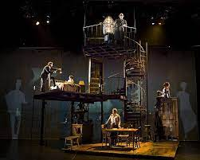
Σκηνογραφία
Η σκηνογραφία στους αρχαίους Έλληνες, είναι η τέχνη εξωραϊσμού του θεάτρου και το ζωγραφικό σκηνικό που προκύπτει από αυτήν την τεχνική. Στην Αναγέννηση, σκηνογραφία είναι η τεχνική που συνίσταται στον σχεδιασμό και τη ζωγραφική εκτέλεση ενός σκηνικού φόντου σε προοπτική. Στη μοντέρνα σημασία, είναι η επιστήμη και η τέχνη της οργάνωσης της σκηνής και του θεατρικού χώρου. Είναι, επίσης, μετωνυμικά, το ίδιο το σκηνικό, ό, τι προκύπτει από την εργασία του σκηνογράφου.

Slide 23
Αν το σκηνικό, που υλοποιείται ως ζωγραφικό, τοποθετείται στο χώρο των δυο διαστάσεων, η σκηνογραφία είναι μια γραφή στο χώρο των τριών διαστάσεων. Είναι σαν τη μετάβαση από τη ζωγραφική στη γλυπτική ή την αρχιτεκτονική. Αυτή η μετάλλαξη της σκηνογραφικής λειτουργίας συνδέεται με την εξέλιξη της δραματουργίας. Αντιστοιχεί τόσο σε μια αυτόνομη εξέλιξη της σκηνικής αισθητικής, όσο και σε μια εις βάθος αλλαγή της κατανόησης του κειμένου και της σκηνικής του αναπαράστασης.

Slide 24
Για πολλά χρόνια, θεωρείται ότι το σκηνικό οφείλει να υλοποιήσει τις αληθοφανείς και ιδεατές χωρικές συντεταγμένες του κειμένου, όπως τις αντιμετωπίζει ο συγγραφέας, γράφοντας το έργο του: η σκηνογραφία δίδει στο θεατή τα μέσα να αναγνωρίσει και να εντοπίσει έναν καθολικό ουδέτερο χώρο (παλάτι, πλατεία) που προσαρμόζεται σε όλες τις καταστάσεις και μπορεί να τοποθετήσει αφηρημένα τον αιώνιο άνθρωπο αποκομμένο από εθνικές ή κοινωνικές ρίζες.

Slide 25
Σήμερα, αντίθετα, η σκηνογραφία αντιλαμβάνεται το έργο της, όχι πια ως ιδανική και μονοσήμαντη εικονογράφηση του δραματικού κειμένου, αλλά ως πολυμήχανο σκηνικό κατάλληλο να αποσαφηνίσει (και όχι πιά να εικονογραφήσει) το κείμενο και την ανθρώπινη δράση, να εικονίσει μια κατάσταση αποφαντική (και όχι πια ένα συγκεκριμένο τόπο) και να θέσει τη σημασία της σκηνοθεσίας στην επικοινωνία χώρου και κειμένου. Κατ’ αυτόν τον τρόπο, η σκηνογραφία είναι το αποτέλεσμα μιας σημειολογικής σύλληψης της σκηνοθεσίας: εναρμόνιση των διαφόρων σκηνικών υλικών, αλληλεξάρτηση αυτών των συστημάτων, ιδιαίτερα της εικόνας και του κειμένου.

Slide 26
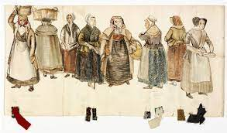
Κοστούμι/Ενδυματολόγος
Το θεατρικό κοστούμι, παίζει, στη σύγχρονη σκηνοθεσία, έναν όλο και πιο σημαντικό και πολύμορφο ρόλο, καθώς γίνεται πραγματικά αυτό το «δεύτερο πετσί του ηθοποιού» για το οποίο μιλούσε ο Ταΐροβ στις αρχές του αιώνα.
Στο εσωτερικό της σκηνοθεσίας ένα κουστούμι προσδιορίζεται από την ομοιότητα ή την αντίθεση σχημάτων, υλικών, σχεδίων, χρωμάτων, εν σχέσει με τα άλλα κοστούμια. Αυτό που μετράει είναι η εξέλιξη των κοστουμιών κατά τη διάρκεια της παράστασης, το νόημα των αντιθέσεων, η συμπληρωματικότητα σχημάτων και χρωμάτων.

Slide 27
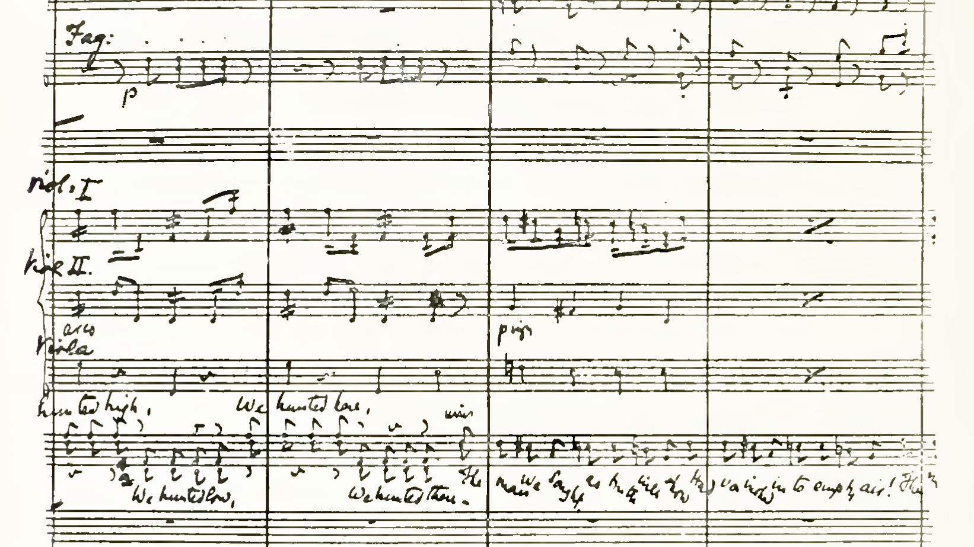
Μουσική
Μουσική που χρησιμοποιείται στη σκηνοθεσία μιας παράστασης, γραμμένη ειδικά για το έργο ή δανεισμένη από ήδη υπάρχουσες συνθέσεις, είτε αποτελεί αυτόνομο έργο, είτε υπάρχει μόνο σε σχέση με τη σκηνοθεσία. Μερικές φορές, η μουσική σκηνής αποκτά τόση σπουδαιότητα ώστε το κείμενο περνά σε δεύτερο επίπεδο.
Η μουσική της σκηνής ή στη σκηνή απέκτησε, τα τελευταία χρόνια, ξεχωριστή σπουδαιότητα, σε σημείο να γίνει η δομή που δίνει ρυθμό σε όλη την παράσταση.

Slide 28
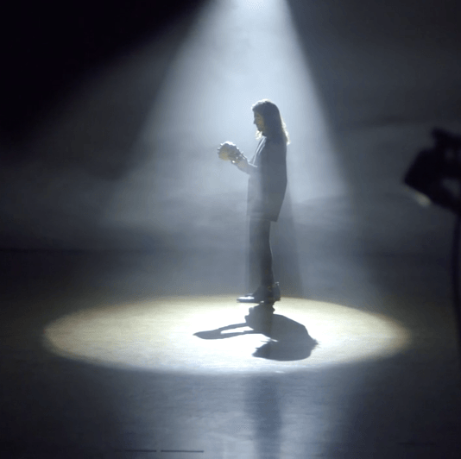
Φωτισμός
Στη σημερινή πρακτική ο όρος φωτισμός προσλαμβάνει όλο και περισσότερο τη σημασία της δημιουργίας με το φως παρά του απλού φωτισμού ενός σκοτεινού χώρου. Από τις αρχές του αιώνα, ο Άπια παρατηρεί τη σημασία του φωτισμού: « το φως είναι θαυματουργά εύπλαστο. Διαθέτει όλες τις βαθμίδες διαφάνειας, όλες τις χρωματικές δυνατότητες, όπως μια παλέτα, όλες τις εκφράσεις· μπορεί να δημιουργήσει σκιές, διαχέοντας τον χώρο, την αρμονία των δονήσεων τους, όπως ακριβώς η μουσική. Με το φως, κατέχουμε την πλήρη εκφραστική δυνατότητα του χώρου, την πλήρη εκφραστική του δύναμη, αν αυτός τεθεί στην υπηρεσία του ηθοποιού».

Slide 29
Το φως παρεμβαίνει στην παράσταση· δεν είναι απλά διακοσμητικό, αλλά μετέχει στην παραγωγή σημασίας της παράστασης. Οι δραματουργικές και σημειολογικές λειτουργίες είναι άπειρες: φωτίζω ή σχολιάζω μια πράξη, απομονώνω έναν ηθοποιό ή ένα στοιχείο της σκηνής, δημιουργώ ατμόσφαιρα, προσδίδω ρυθμό στην παράσταση, καθιστώ ευανάγνωστη τη σκηνοθεσία, κυρίως την υπόθεση και τα συναισθήματα κ.λπ.. Το φως, ως συνάρθρωση του χώρου και του χρόνου, καθιστά έναν από τους κυριότερους εκφραστές της σκηνοθεσίας, διότι σχολιάζει ολόκληρη την παράσταση και μάλιστα τη συγκροτεί, καθώς σημαδεύει τη διαδρομή. Το φως, υλικό θαυμάσιο ασύγκριτης ρευστότητας και ευελιξίας, προσδίδει την τονικότητα του σε μια σκηνή, τροποποιεί τη σκηνική δράση, ελέγχει τον ρυθμό της παράστασης, διασφαλίζει τη μετάβαση μεταξύ διαφορετικών στιγμών, συντονίζει τα υπόλοιπα σκηνικά συστήματα συσχετίζοντας ή απομονώνοντας τα.

Slide 30
Patrice Pavis, Λεξικό του Θεάτρου, μετάφραση Αγνή Στρουμπούλη, εκδόσεις Gutemberg, 2006

Slide 31
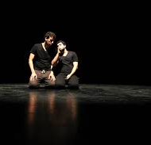
Η παράσταση ως επιτέλεση / γεγονός

Slide 32
Η αφετηρία μας για να σκεφτούμε την παράσταση είναι ο ορισμός του Max Herrmann: «ένα παιχνίδι στο οποίο συμμετέχουν όλοι, ηθοποιοί και θεατές». Ακολουθώντας τον Herrmann, μπορούμε να ορίσουμε ως παράσταση κάθε εκδήλωση στην οποία όλοι οι συμμετέχοντες βρίσκονται στο ίδιο μέρος την ίδια στιγμή, συμμετέχοντας σε ένα καθορισμένο σύνολο δραστηριοτήτων. Οι συμμετέχοντες μπορεί να είναι ηθοποιοί ή θεατές και οι ρόλοι αυτών των ηθοποιών και των θεατών μπορεί να αλλάξουν έτσι ώστε το ίδιο άτομο να μπορεί να εκπληρώσει το ρόλο ενός ηθοποιού για μια δεδομένη χρονική περίοδο και στη συνέχεια να μετατραπεί σε παρατηρητή.

Slide 33
Η παράσταση δημιουργείται από τις αλληλεπιδράσεις των συμμετεχόντων. Με αυτόν τον ορισμό, ο όρος «παράσταση» μπορεί να αναφέρεται σε μια μεγάλη ποικιλία γεγονότων: μια παραδοσιακή θεατρική παράσταση σε μια ιταλικού τύπου σκηνή όπου οι ηθοποιοί και το κοινό είναι αυστηρά διαχωρισμένοι, ένα «χάπενινγκ» στο οποίο αυτοί οι ρόλοι δεν είναι τόσο ξεκάθαρα οριοθετημένοι, έναν αγώνα ποδοσφαίρου με θεατές αλλά και μια εκκλησιαστική λειτουργία, ένα γάμο ή ένα πολιτικό συνέδριο, μια κηδεία ή μια παγκόσμια έκθεση.

Slide 34
Σύμφωνα με αυτόν τον ορισμό, μια παράσταση είναι αναπόσπαστα συνδεδεμένη με τη σωματική συνύπαρξη διαφόρων ομάδων ανθρώπων που συγκεντρώνονται ως ηθοποιοί και θεατές: αυτό συνδέεται με τις διάμεσες (medial) συνθήκες της παράστασης ή με τη διαμεσότητά της. Ο όρος “διάμεσες συνθήκες” αναφέρεται στις συγκεκριμένες συνθήκες μετάδοσης που δημιουργούνται από την ταυτόχρονη παρουσία ηθοποιών και θεατών.

Slide 35
Επιπλέον, η παράσταση ορίζεται από την παροδικότητα της. Αυτή η παροδικότητα είναι αναπόσπαστο στοιχείο της υλικότητας (της υλικής υπόστασης) της παράστασης. Σε αντίθεση με τις διαδικασίες παραγωγής στις οποίες άνθρωποι με διάφορες λειτουργίες συνεργάζονται για να δημιουργήσουν ένα προϊόν - ένα αυτοκίνητο, ένα πλυντήριο ρούχων, ένα κτίριο κ.λπ. - μια παράσταση δεν δημιουργεί ένα προϊόν. Δημιουργεί τον εαυτό της. Είναι παροδική και εφήμερη, ακόμα κι όταν μια παράσταση περιλαμβάνει χώρους, σώματα και αντικείμενα που διαρκούν περισσότερο από την ίδια την παράσταση.

Slide 36
Κάθε τι που εμφανίζεται και προβάλλεται ως ένα σημείο - είτε είναι κίνηση, ήχος ή πράγμα - υπάρχει μόνο για ένα ορισμένο χρονικό διάστημα και δεν μπορεί να ξαναδιαβαστεί ή να παρατηρηθεί πολλές φορές, όπως ένα κείμενο ή μια εικόνα. Το πώς δημιουργείται το νόημα στις παραστάσεις μέσω τέτοιων σημείων μπορεί να οριστεί ως η σημειωτική διάσταση ή η σημειωτική των παραστάσεων.

Slide 37
Τέλος, υπάρχει το ερώτημα τι είδους εμπειρία προσφέρει μια παράσταση στους συμμετέχοντες της. Συνολικά, η σωματική συνύπαρξη, η παροδικότητα, η υλικότητα και η σημειολογία επιτρέπουν στους συμμετέχοντες την αισθητική εμπειρία μιας παράστασης.

Slide 38
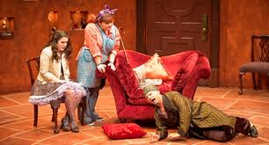

Slide 39
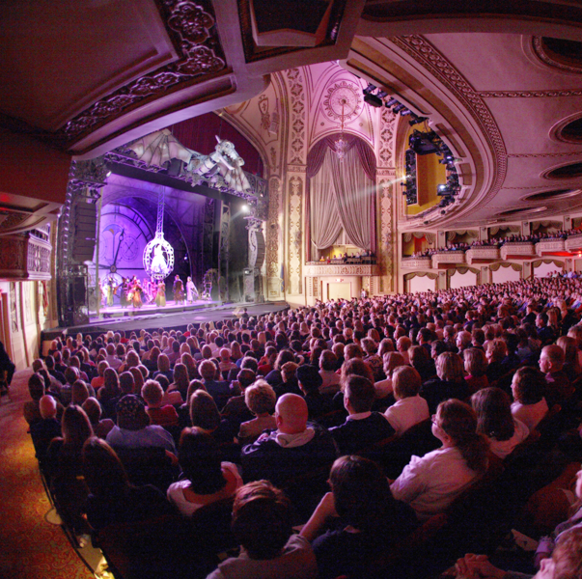
Σωματική συνύπαρξη
Μια παράσταση υπάρχει τη στιγμή της σωματικής συνύπαρξης ηθοποιών και θεατών. Επομένως, οι παραστάσεις διαφέρουν ουσιαστικά από τα κείμενα και τα τεχνουργήματα. Τα κείμενα και τα τεχνουργήματα είναι προϊόντα που υπάρχουν χωριστά από τους δημιουργούς τους. Δεν είναι αναπόσπαστα συνδεδεμένα με τη σωματική παρουσία των δημιουργών τους. Αυτά τα προϊόντα μπορούν να απαντηθούν σε διαφορετικές χρονικές στιγμές και συχνά σε διαφορετικά μέρη. Κάθε φορά που ένα άτομο διαβάζει ένα κείμενο, παρατηρεί έναν πίνακα ή παρακολουθεί μια ταινία, μπορεί να έχει μια διαφορετική εμπειρία του ίδιου έργου τέχνης. Αλλά ταυτόχρονα, η υλικότητα του κειμένου, της ζωγραφικής ή της ταινίας παραμένει αμετάβλητη.

Slide 40
Αντίθετα, μια παράσταση έχει πολύ διαφορετικές διάμεσες συνθήκες που πηγάζουν από την εξάρτησή της από τη σωματική συνύπαρξη. Ενώ κάποιοι από τους παρόντες -οι ηθοποιοί- κινούνται και δρουν σε έναν δεδομένο χώρο, οι άλλοι -οι θεατές- προσλαμβάνουν τις πράξεις τους και αντιδρούν σε αυτές. Αυτές οι αντιδράσεις μπορεί να είναι καθαρά «εσωτερικές», δηλαδή, δημιουργικές και νοητικές διαδικασίες, αλλά πολλές από αυτές τις αντιδράσεις είναι εξωτερικά αντιληπτές.

Slide 41
Σε μια θεατρική παράσταση, για παράδειγμα, οι θεατές μπορούν να γελούν, να ζητωκραυγάζουν, να αναστενάζουν, να βογκούν, να κλαίνε ή να κουνούν τα πόδια τους, να μετακινούνται στις καρέκλες τους, να βήχουν και να φτερνίζονται, να τρώνε και να πίνουν, να ψιθυρίζουν ή να σχολιάζουν δυνατά αυτό που συμβαίνει στη σκηνή, να φωνάζουν «μπράβο», να χειροκροτούν και να χτυπούν τα πόδια τους ή να σφυρίζουν και να γιουχάρουν, να σηκώνονται θορυβωδώς, να βγαίνουν από το αμφιθέατρο και να χτυπούν τις πόρτες πίσω τους.

Slide 42
Τόσο οι ηθοποιοί όσο και οι θεατές μπορούν να αντιληφθούν αυτές τις αντιδράσεις. Τις αισθάνονται, τις ακούν ή τις βλέπουν. Με τη σειρά τους, ηθοποιοί και θεατές αντιδρούν στην αντίληψη αυτών των αντιδράσεων.

Slide 43
Οι παραστάσεις δημιουργούνται από τη συνάντηση ηθοποιών και θεατών. Μπορούμε να ονομάσουμε αυτή την αλληλεπίδραση ως «αυτοποιητικό κύκλο ανάδρασης». Οτιδήποτε συμβαίνει πριν από την έναρξη και μετά το τέλος της παράστασης είναι εντελώς διαφορετικό από την ίδια την παράσταση. Για τη διάρκειά της, η πορεία που μπορεί να ακολουθήσει μια παράσταση είναι απρόβλεπτη. Αυτό ισχύει για όλες τις παραστάσεις, όχι μόνο για τις παραστάσεις που έχουν σχεδιαστεί για να ενσωματώνουν τη συμμετοχή του κοινού, οπότε το απρόβλεπτο της εξέλιξης μιας παράστασης είναι ακόμη πιο έντονο.

Slide 44
Χωρίς αμφιβολία οι ηθοποιοί είναι αυτοί που θέτουν τις κρίσιμες παραμέτρους για την παράσταση. Το θεμέλιο μιας παράστασης βασίζεται σε μια σκηνοθετική ιδέα ή ένα σύνολο κανόνων που όλος ο θίασος γνωρίζει και ακολουθεί. Οι θεατρικές παραστάσεις, για παράδειγμα, περιλαμβάνουν μια σκηνοθετική διαδικασία – που συνήθως στο σύγχρονο θέατρο περιλαμβάνει εβδομάδες προβών -στην οποία στρατηγικές αναπτύσσονται, δοκιμάζονται, προβάρονται και σταθεροποιούνται έτσι ώστε να καθοριστεί ο τρόπος με τον οποίο οι άνθρωποι, τα αντικείμενα και οι θόρυβοι εμφανίζονται (και εξαφανίζονται) στη σκηνή κατά τη διάρκεια της παράστασης.

Slide 45
Ωστόσο, ακόμη και σε περιπτώσεις που οι ηθοποιοί ακολουθούν σχολαστικά μια εντελώς προκαθορισμένη σκηνοθεσία, είναι ανίκανοι να ελέγξουν απόλυτα την πορεία της παράστασης. Οι αντιδράσεις του κοινού μπορούν να δώσουν στην παράσταση μια νέα τροπή.

Slide 46
Για αυτούς και άλλους λόγους, είναι σημαντικό να γίνει σαφής διάκριση μεταξύ των εννοιών της «σκηνoθεσίας» και της «παράστασης». Η σκηνοθεσία αναφέρεται στις στρατηγικές που χρησιμοποιούνται εκ των προτέρων για τον καθορισμό της χρονικής διάρκειας και του τρόπου εμφάνισης των ανθρώπων, των πραγμάτων και των θορύβων σε έναν χώρο. Η παράσταση αναφέρεται σε όλα όσα συμβαίνουν κατά τη διάρκεια του σκηνικού γεγονότος - με άλλα λόγια, το σύνολο της αλληλεπίδρασης μεταξύ αυτού που συμβαίνει στη σκηνή και των αντιδράσεων των θεατών. Μια παράσταση δημιουργείται τελικά από όλους τους παρόντες και ξεφεύγει από τον έλεγχο οποιουδήποτε ατόμου. Υπό αυτή την έννοια είναι απρόβλεπτη.

Slide 47
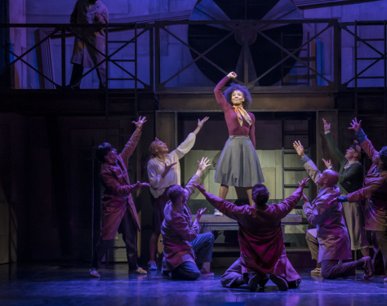
Η παροδικότητα των παραστάσεων
Οι παραστάσεις δεν μπορούν να περιοριστούν ή να μεταφραστούν σε υλικά τεχνουργήματα. Είναι εφήμερα και παροδικά. Εξαντλούνται σε έναν συνεχή κύκλο κάμψης και δημιουργίας. Είναι πράξεις αυτοποίησης (δηλαδή αυτοδημιουργίας). Τα υλικά αντικείμενα που χρησιμοποιούνται στις παραστάσεις παραμένουν ως ίχνη της παράστασης. Η ίδια η παράσταση χάνεται ανεπανόρθωτα όταν τελειώνει και βρίσκεται πέρα από την επανάληψη. Ενώ μια παραγωγή έχει σχεδιαστεί για να επαναλαμβάνεται, η παράσταση είναι ένα μοναδικό γεγονός. Άρα, θα πρέπει να αναρωτηθούμε: πώς μπορούμε να ορίσουμε την υλικότητα της παράστασης;

Slide 48
Χωρικότητα
Θα πρέπει να διακρίνουμε τον αρχιτεκτονικό χώρο στον οποίο λαμβάνει χώρα μια παράσταση από τον χώρο παράστασης, δηλαδή το χώρο που δημιουργείται από την παράσταση και που με τη σειρά του επηρεάζει την παράσταση.

Slide 49
Η διάταξη του αρχιτεκτονικού χώρου και η κατανομή του χώρου μεταξύ σκηνής και κοινού ανοίγουν ιδιαίτερες δυνατότητες - και μάλιστα οργανώνουν και δομούν - την κίνηση των ηθοποιών στη σκηνή καθώς και την αντίληψη των θεατών, επηρεάζοντας τη σχέση μεταξύ ηθοποιών και θεατών. Ο τρόπος με τον οποίο αξιοποιούνται αυτές οι δυνατότητες, το πώς χρησιμοποιούνται, υλοποιούνται, αποφεύγονται ή παρεμποδίζονται, συγκροτεί τον χώρο της παράστασης. Κάθε κίνηση ανθρώπων, αντικειμένων, φωτός, ακόμα και ο ήχος μπορεί να τον αλλάξει. Αυξομειώνεται συνεχώς. Η χωρικότητα μιας παράστασης δημιουργείται μέσα, διαμέσου και ως ο χώρος της παράστασης και γίνεται αντιληπτή μέσα από τις συνθήκες που θέτει ο χώρος.

Slide 50
Από τα τέλη της δεκαετίας του 1960, οι καλλιτέχνες του θεάτρου έχουν μεταφέρει θεατρικές παραγωγές σε κτίρια που προηγουμένως χρησιμοποιούνταν για άλλους σκοπούς. Με αυτόν τον τρόπο τόνισαν πώς η ίδια η παράσταση δημιουργεί χωρικότητα.
Οι χώροι παραστάσεων είναι πάντα και ατμοσφαιρικοί χώροι. Η χωρικότητα δημιουργείται όχι μόνο από μια ιδιαίτερη χρήση του χώρου, αλλά και από την ατμόσφαιρα που εκπέμπεται από το χώρο. Η ατμόσφαιρα επιτρέπει μια συγκεκριμένη εμπειρία του χώρου και δημιουργεί μια ιδιαίτερη χωρικότητα.

Slide 51
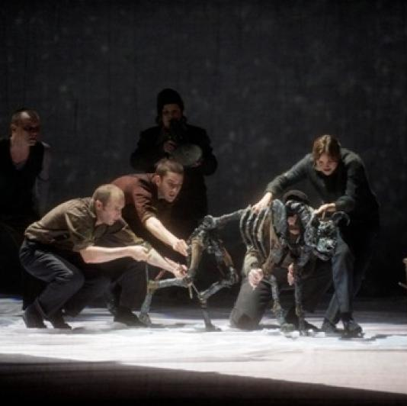
Σωματικότητα
Το φευγαλέο της σωματικότητας είναι πρόδηλο. Ό,τι κι αν κάνουν οι ηθοποιοί στη σκηνή δεν διαρκεί πέρα από τη στιγμή της παράστασης. Πώς, λοιπόν, αυτό το πολύ ιδιαίτερο φευγαλέο υλικό δημιουργεί τη συγκεκριμένη υλικότητα της παράστασης; Το ανθρώπινο σώμα είναι ένα μοναδικό αισθητικό υλικό. Είναι ένας ζωντανός οργανισμός, πάντα σε κατάσταση γίγνεσθαι, δηλαδή σε μια συνεχή διαδικασία μεταμόρφωσης. Με κάθε αναπνοή και κάθε κίνηση, το σώμα δημιουργεί τον εαυτό του εκ νέου. Η σωματική ύπαρξη στον κόσμο, όχι η ύπαρξη, αλλά το γίγνεσθαι, έρχεται σε αντίθεση με την έννοια του έργου τέχνης ως προϊόντος. Ένα ζωντανό σώμα απορρίπτει κάθε προσπάθεια να μετατραπεί σε έργο τέχνης. Είναι ένα υλικό που πάντα αναδημιουργεί τον εαυτό του εκ νέου.

Slide 52
Όπως έδειξε ο Plessner, το ανθρώπινο σώμα φέρει μια διπλή διάσταση σε σχέση με τον τρόπο που το αντιλαμβανόμαστε. Από τη μια πλευρά, οι άνθρωποι έχουν ένα σώμα που μπορούν να το χειριστούν όπως χειρίζονται άλλα αντικείμενα, να το εργαλειοποιήσουν και να το χρησιμοποιήσουν ως σημείο για κάτι άλλο. Από την άλλη, οι άνθρωποι είναι το σώμα τους, οι άνθρωποι είναι ‘ενσωματωμένα’ υποκείμενα.

Slide 53
Ο Plessner βλέπει αυτή την ιδιαιτερότητα ως το θεμέλιο της conditio humana -η απομάκρυνση ενός ατόμου από τον εαυτό του. Όταν οι ηθοποιοί βγαίνουν έξω από τον εαυτό τους για να απεικονίσουν μια φιγούρα μέσα από «το υλικό της δικής τους ύπαρξης», τονίζουν αυτόν τον διπλασιασμό και την αποστασιοποίηση των ανθρώπων από τον εαυτό τους. Υπάρχει μια ένταση μεταξύ του φαινομενικού σώματος των ηθοποιών, της σωματικής τους ύπαρξης- στον- κόσμο και της χρήσης αυτού του σώματος ως σημείο για την απεικόνιση ενός χαρακτήρα.

Slide 54
Αυτή η ένταση έχει συζητηθεί από παλιά στις θεωρίες του θεάτρου, και ιδιαίτερα στις θεωρίες της υποκριτικής. Οι θεωρίες της υποκριτικής του 18ου αιώνα προσπάθησαν να εξαλείψουν τους πιθανούς κινδύνους που απορρέουν από την ένταση μεταξύ του φαινομενικού σώματος του ηθοποιού και της απεικόνισης ενός ρόλου από τον ηθοποιό. Ευνόησαν τη σημειωτική απεικόνιση ενός ρόλου έναντι του φαινομενικού σώματος δίνοντας έμφαση στην κυριαρχία του λογοτεχνικού κειμένου έναντι της υποκριτικής τέχνης. Οι ηθοποιοί δεν έπρεπε πλέον να φέρνουν στο προσκήνιο το σωματικό παιχνίδι, τα ταλέντα του αυτοσχεδιασμού ή τη δεξιοτεχνία τους. Αντίθετα, έπρεπε να χρησιμοποιήσουν τις δεξιότητές τους για να επικοινωνήσουν το ποιητικό νόημα που προερχόταν από ένα κείμενο.

Slide 55
Η τέχνη της υποκριτικής σχεδιάστηκε για να επιτρέπει στον ηθοποιό να εκφράσει αυτά τα νοήματα -ιδίως τα συναισθήματα, την πνευματική κατάσταση, τις διαδικασίες σκέψης και τα προσωπικά γνωρίσματα δραματικών μορφών- μέσα και δια μέσου του σώματος του ηθοποιού. Οι ηθοποιοί έπρεπε να εξαλείψουν το φαινομενικό τους σώμα για να μεταμορφωθούν όσο το δυνατόν πιο ολοκληρωμένα σε ένα «κείμενο» φτιαγμένο από σημεία που περιέγραφαν τις πράξεις και τα συναισθήματα ενός χαρακτήρα.

Slide 56
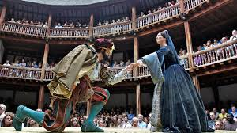
Στο θέατρο ο θεατής έπρεπε να αντιληφθεί και να συμπάσχει με τον χαρακτήρα. Το αισθαντικό σώμα του ερμηνευτή έπρεπε να γίνει αόρατο γιατί θα απομάκρυνε το κοινό από την ψευδαίσθησή του. Το αισθαντικό σώμα αποσταθεροποιεί τον φανταστικό κόσμο του έργου για το κοινό.

Slide 57
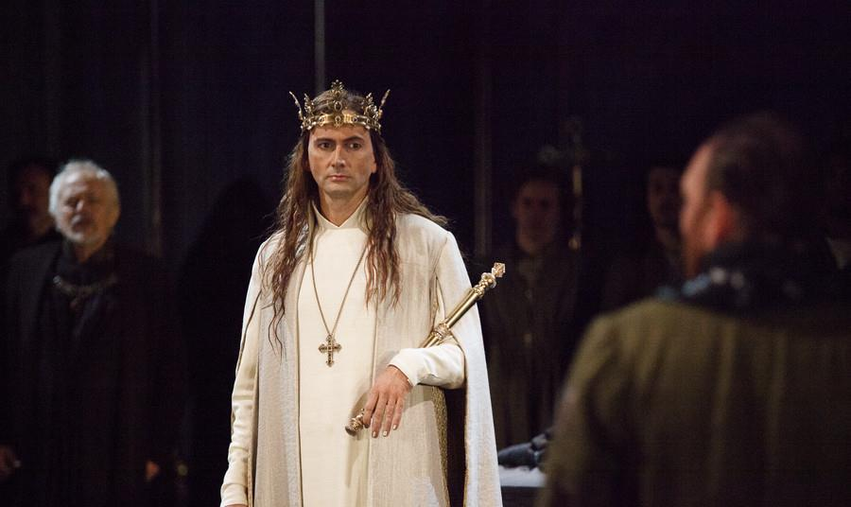
Ουσιαστικά, ο ηθοποιός έπρεπε να περάσει από ένα είδος «από-σωματοποίησης» Όλα όσα υπαινίσσονταν τη σωματική ύπαρξη - στον - κόσμο του ηθοποιού έπρεπε να εξαλειφθεί μέχρι να μείνει μόνο το σημειωτικό σώμα.

Slide 58
Το παράδειγμα της ρεαλιστικής ψυχολογικής υποκριτικής αναπτύχθηκε τον 18ο αιώνα και ανανεώθηκε θεωρητικά από τον Constantine Stanislavski στο γύρισμα του 19ου προς τον 20ο αιώνα. Οι τεχνικές του Stanislavski είχαν σημαντικό αντίκτυπο στο αμερικανικό θέατρο, ιδιαίτερα όταν το βιβλίο του Ένας ηθοποιός προετοιμάζεται κυκλοφόρησε στα αγγλικά το 1936.

Slide 59
Ο σκηνοθέτης Lee Strasberg ανέπτυξε τη θεωρία του Stanislavski στη δική του μέθοδο. Η «μεθοδος» χαρακτηρίζεται από την προσπάθειά της να διαλύσει την ένταση μεταξύ του φαινομενικού σώματος και του σημειωτικού σώματος συγχωνεύοντας τα δύο σε ένα. Ο Strasberg ζητούσε από τους ηθοποιούς του να βασιστούν στα δικά τους συναισθήματα και την ιδιοσυγκρασία τους έτσι ώστε να μην παίξουν απλώς έναν ρόλο, αλλά να ζήσουν τον ρόλο.

Slide 60
Η απόρριψη του λογοτεχνικού θεάτρου και του δράματος από το κίνημα της ιστορικής πρωτοπορίας οδηγεί σε μια αναθεώρηση της έννοιας της υποκριτικής. Με την ανάπτυξη νέων μορφών υποκριτικής, ο υλικός χαρακτήρας του ανθρώπινου σώματος ήρθε στο προσκήνιο, αυτή η εξέλιξη οδήγησε σε ποικίλες αντιδράσεις μεταξύ των καλλιτεχνών του θεάτρου. Ο Βρετανός ηθοποιός σκηνοθέτης σκηνογράφος και θεωρητικός Edward Gordon Craig (1872-1966) βρήκε την ένταση μεταξύ φαινομενικού σώματος και σημειωτικού σώματος ανεξέλεγκτη και επομένως ακατάλληλη ως καλλιτεχνικό υλικό. Στο δοκίμιό του «ο ηθοποιός και η υπερ-μαριονέτα» ο Craig υποστηρίζει ότι:

Slide 61
«Η τέχνη δημιουργείται μόνο με σχεδίαση. Επομένως, για να φτιάξουμε οποιοδήποτε έργο τέχνης είναι σαφές ότι μπορούμε να δουλέψουμε μόνο με εκείνα τα υλικά με τα οποία μπορούμε να υπολογίσουμε. Ο άνθρωπος δεν είναι ένα από αυτά τα υλικά…. Οι πράξεις του σώματος του ηθοποιού, η έκφραση του προσώπου του, οι ήχοι της φωνής του, όλα βρίσκονται στο έλεος των ανέμων των συναισθημάτων του…. Τα συναισθήματα τον κυριεύουν, αρπάζουν τα άκρα του και τα κινούν… Η τέχνη, όπως είπαμε, δεν μπορεί να αναγνωρίσει κανένα ατύχημα. Αυτό, λοιπόν, που μας δίνει ο ηθοποιός, δεν είναι έργο τέχνης, είναι μια σειρά από τυχαίες εξομολογήσεις».

Slide 62
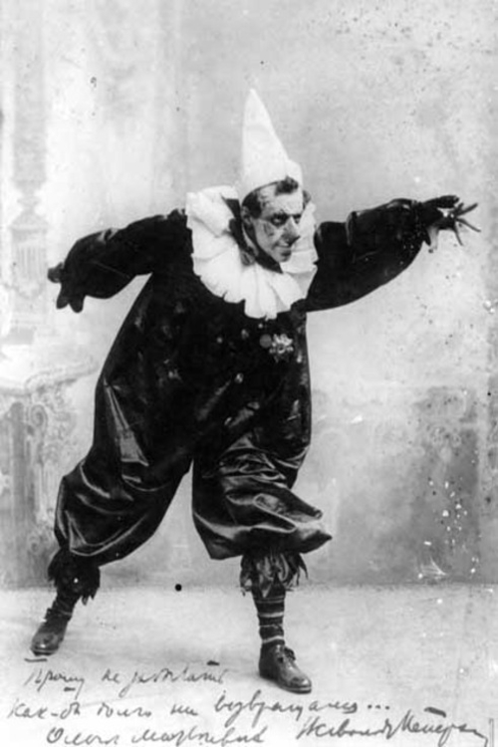
Για τον Meyerhold, αντίθετα, το σώμα είναι ένα απείρως εύπλαστο και ελεγχόμενο υλικό που οι ηθοποιοί θα μπορούσαν να το διαμορφώσουν δημιουργικά. Στη θεωρία του Meyerhold, ο ηθοποιός απαλλάσσεται από κάθε εξάρτηση από τη λογοτεχνία, και μαζί με αυτήν από το είδος της αναπαράστασης που προωθήθηκε από τους θεωρητικούς του 18ου αιώνα. Ωστόσο, ακόμη και ο Meyerhold είναι πρόθυμος να εξαλείψει την ένταση μεταξύ του να είσαι σώμα και να έχεις σώμα: το υποκείμενο δεν γίνεται αντιληπτό πλέον τόσο ως σώμα, όσο ως έχον πλήρη εξουσία πάνω σε αυτό το σώμα.

Slide 63
Ο Meyerhold και άλλα μέλη της avant-garde θεώρησαν το ανθρώπινο σώμα ως μια απείρως τελειοποιημένη μηχανή που θα μπορούσε να βελτιστοποιηθεί μέσω έξυπνα υπολογισμένων παρεμβάσεων. Για την avant-garde, ο σημειωτικός χαρακτήρας του σώματος είχε λιγότερο ενδιαφέρον από την αντικειμενική υλικότητα του σώματος, η οποία θεωρείτο εντελώς εύπλαστη. Η προσοχή τους στράφηκε στην κίνηση αυτή καθαυτή, στην «αντανακλαστική διεγερσιμότητα» που “καθηλώνει τον θεατή» και ενθουσιάζει το κοινό. Ο ηθοποιός μπορεί να χειριστεί το σώμα του σαν μηχανή, τραβώντας την προσοχή του κοινού στην τέλεια λειτουργία του σώματος επηρεάζοντας το κοινό με συγκεκριμένους τρόπους. Το σώμα του ηθοποιού μπορεί επίσης να γίνει ένα σημειωτικό σώμα στην αντίληψη των θεατών γιατί μπορούν να αποδώσουν εντελώς νέα νοήματα στο παρουσιαζόμενο σώμα και έτσι οι θεατές γίνονται «δημιουργοί νέου νοήματος».

Slide 64
Στη θεωρία του Bertold Brecht για την υποκριτική, ο ηθοποιός απεικονίζει ταυτόχρονα έναν χαρακτήρα και παίρνει μια στάση απέναντι σε αυτόν τον χαρακτήρα. Σε αντίθεση με τις θεωρίες του Stanislavski , ο ηθοποιός δεν εξαφανίζεται πίσω από τον ρόλο τους. Παρόλα αυτά, το πρωταρχικό ενδιαφέρον του Brecht βρίσκεται στο σημειωτικό σώμα. Ο θεατής υποτίθεται ότι όχι μόνο παρακολουθεί την αφήγηση και τη συμπεριφορά του χαρακτήρα, αλλά πρέπει επίσης να αντιληφθεί το απρόοπτο των παρουσιαζόμενων ενεργειών και συμπεριφοράς.

Slide 65
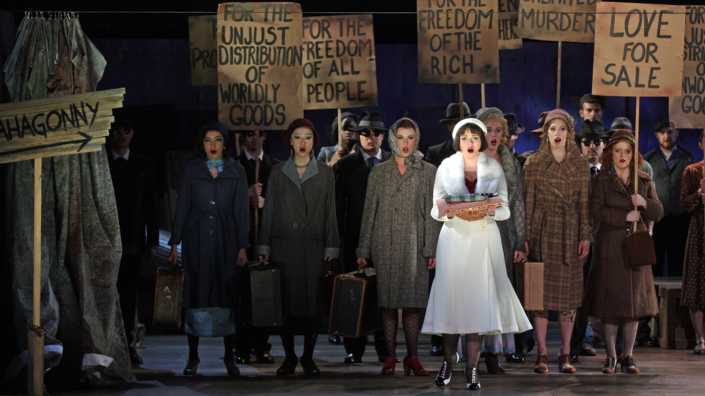
Επειδή «ο ηθοποιός δεν ταυτίζεται με [τον χαρακτήρα που υποδύεται], μπορεί να επιλέξει μια συγκεκριμένη στάση απέναντι σε έναν χαρακτήρα που υποδύεται, μπορεί να δείξει τη γνώμη του για αυτόν και να προσκαλέσει τον θεατή, ο οποίος επίσης δεν καλείται να ταυτιστεί, να επικρίνει τον χαρακτήρα που απεικονίζεται». Ο θεατής διαβάζει το σημειωτικό σώμα του ηθοποιού τόσο ως σηματοδότηση των πράξεων και της συμπεριφοράς της φιγούρας που απεικονίζεται όσο και ως έκφραση της στάσης των ηθοποιών απέναντι στο ρόλο. Αυτή η δημιουργία απόστασης δίνει τη δυνατότητα στον θεατή να παράγει νέο και κοινωνικά κριτικό νόημα.

Slide 66
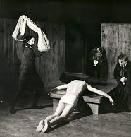
Από τη δεκαετία του 1960, το θέατρο έχει πειραματιστεί με χρήσεις του σώματος που επικεντρώνονται στη διπλή αντίληψη του να είσαι σώμα και να έχεις σώμα. Ο Πολωνός σκηνοθέτης Jerzy Grotowski, (1933-1999) τόνισε αυτή την ένταση αντιστρέφοντας τη σχέση μεταξύ ηθοποιού και ρόλου. Σύμφωνα με τη δική του θεατρική αντίληψη, ο ηθοποιός δεν απεικονίζει μια φιγούρα. Βλέπει τον ρόλο που δίνει το κείμενο ως εργαλείο για τον ηθοποιό «να μάθει να χρησιμοποιεί τον ρόλο του σαν να ήταν νυστέρι χειρουργού για να ανατομεί τον εαυτό του». Ο ρόλος δεν είναι πλέον ο στόχος και ο σκοπός των δραστηριοτήτων των ηθοποιών, αλλά μάλλον ένα μέσο για έναν σκοπό.

Slide 67
Για τον Grotowski, το να έχεις σώμα δεν μπορεί να διαχωριστεί από το να είσαι σώμα. Το σώμα δεν είναι εργαλείο. Δεν είναι ούτε μέσο έκφρασης ούτε υλικό δημιουργίας σημείων. Αντίθετα, αυτό το υλικό καίγεται και μετατρέπεται σε ενέργεια τη στιγμή της δράσης.

Slide 68
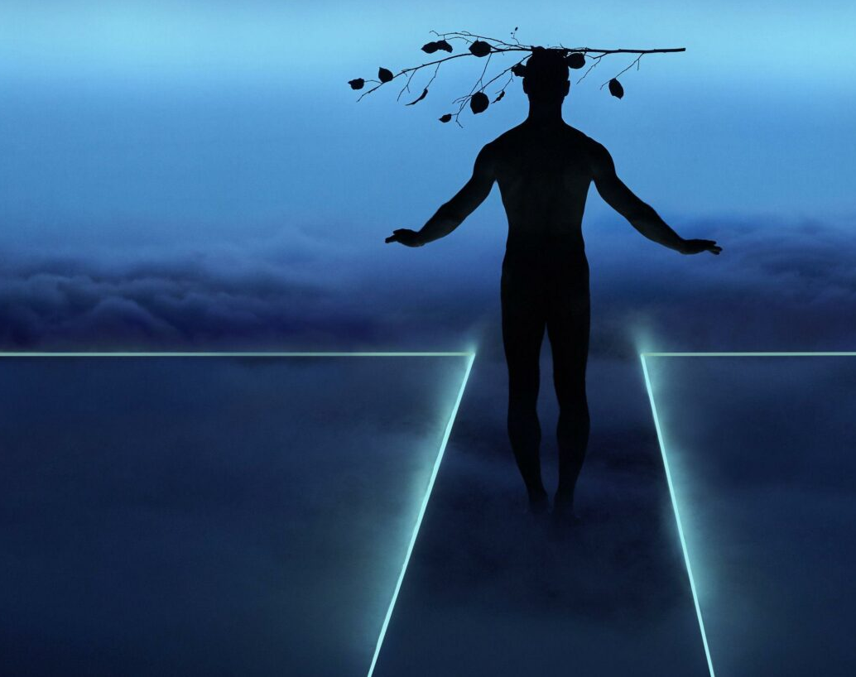
Μερικοί σκηνοθέτες, όπως ο Robert Wilson, τονίζουν την ατομικότητα του σώματος κάθε ερμηνευτή στις παραγωγές τους και εκθέτουν αυτό το σώμα, ώστε να μην εξαφανιστεί πίσω από την εικονιζόμενη φιγούρα. Αντίθετα, η μοναδική σωματικότητα του ηθοποιού απομακρύνεται από τον ρόλο που υποδύεται ο ηθοποιός.

Slide 69
Τονικότητα
Η τονικότητα είναι η επιτομή της παροδικότητας της παράστασης. Τι πιο φευγαλέο από τον ήχο; Αναδυόμενος από τη σιωπή, ο ήχος επεκτείνεται και γεμίζει τον χώρο, για να απομακρυνθεί και να εξαφανιστεί την επόμενη στιγμή. Ωστόσο, ο αντίκτυπός του στους ακροατές είναι άμεσος και θεμελιώδης. Ο ήχος μεταδίδει την αίσθηση του χώρου, διεισδύει στο σώμα και έχει φυσιολογικό και συναισθηματικό αντίκτυπο.

Slide 70
Η τονικότητα έχει ισχυρό συναισθηματικό δυναμικό: οι ακροατές μπορεί να τρέμουν και να αναπνέουν πιο γρήγορα, η καρδιά τους μπορεί να χτυπά πιο γρήγορα. Μπορεί να πέσουν σε μελαγχολία ή, αντίθετα, να νιώσουν ευφορία. Να κυριεύονται από επιθυμία ή να στοιχειώνονται από τις αναμνήσεις τους.

Slide 71
Ο χώρος της παράστασης δεν είναι ποτέ αποκλειστικά χώρος παρακολούθησης (θέατρον), αλλά πάντα και χώρος ακρόασης (auditorium). Ακόμη και σήμερα, πολλοί θεατρολόγοι πιστεύουν ότι το δυτικό θέατρο διαφέρει από τον άλλο παγκόσμιο πολιτισμό ως προς τον τονικό του χαρακτήρα, ο οποίος είναι ουσιαστικά συνώνυμος με τον προφορικό λόγο. Λόγω της εγγύτητάς της με τη γλώσσα, η τονικότητα της παράστασης γίνεται συχνά αντιληπτή μόνο με γλωσσολογικούς όρους, δηλαδή ως ένα μέσο μέσω του οποίου αναδύεται η γλώσσα. Μια ματιά στην ιστορία του ευρωπαϊκού θεάτρου δείχνει πόσο λανθασμένη είναι αυτή η αντίληψη. Από την αρχαία Ελλάδα, το θέατρο δεν απαγγέλλονταν απλώς. Σε τραγωδίες και κωμωδίες, οι φλαουτίστες συνόδευαν απαγγελίες ενώ τραγουδούσαν λυρικά κείμενα, συχνά μαζί με τον χορό, ή ως σόλο άριες. Ο προφορικός λόγος δεν ήταν κυρίαρχος.

Slide 72
Ακόμη και στο δραματικό θέατρο, η κυριαρχία του λόγου έχει συχνά αμφισβητηθεί. Μέχρι τα τέλη του 18ου αιώνα, οι παραστάσεις περιλάμβαναν διάφορα νούμερα, συμπεριλαμβανομένων μουσικών κομματιών, συχνά ως συνοδεία ενός μπαλέτου. Οι παραστάσεις θεατρικών έργων επίσης διανθίστηκαν με μουσικά ιντερμέδια.

Slide 73
Μέχρι σήμερα, το θέατρο είναι αδιανόητο χωρίς μουσική ή άλλους ήχους. Η τονικότητα στο ευρωπαϊκό θέατρο δεν δημιουργείται αποκλειστικά, ή ακόμη και κατά κύριο λόγο, μέσω του προφορικού λόγου. Ο χώρος της παράστασης γίνεται χώρος ακρόασης πολύ περισσότερο μέσω της μουσικής, των διαφόρων θορύβων και φωνών, είτε μιλούν, είτε τραγουδούν, είτε γελούν, είτε ουρλιάζουν.

Slide 74
Ο ήχος δημιουργεί χωρικότητα. Με τον ίδιο τρόπο, η φωνή δημιουργεί σωματικότητα. Στη φωνή του ηθοποιού, δημιουργούνται και οι τρεις μορφές υλικότητας: σωματικότητα, χωρικότητα και τονικότητα.

Slide 75
Η ένταση μεταξύ φωνής και γλώσσας είναι ανάλογη με την ένταση μεταξύ του φαινομενικού σώματος και του σημειωτικού σώματος. Και οι δύο αυτές εντάσεις πηγάζουν από τον διπλό χαρακτήρα του να είσαι σώμα και να έχεις σώμα. Από τη μια πλευρά, η φωνή εκφράζει τη σωματική ύπαρξη του ομιλητή - στον - κόσμο. Από την άλλη πλευρά, μπορεί να γίνει κατανοητή ως σημείο που περικλείει τις πολλαπλές έννοιες του λόγου καθώς και τους επιμέρους δείκτες του ομιλητή όπως η ηλικία, το φύλο, η εθνικότητα και η συναισθηματική κατάσταση.

Slide 76
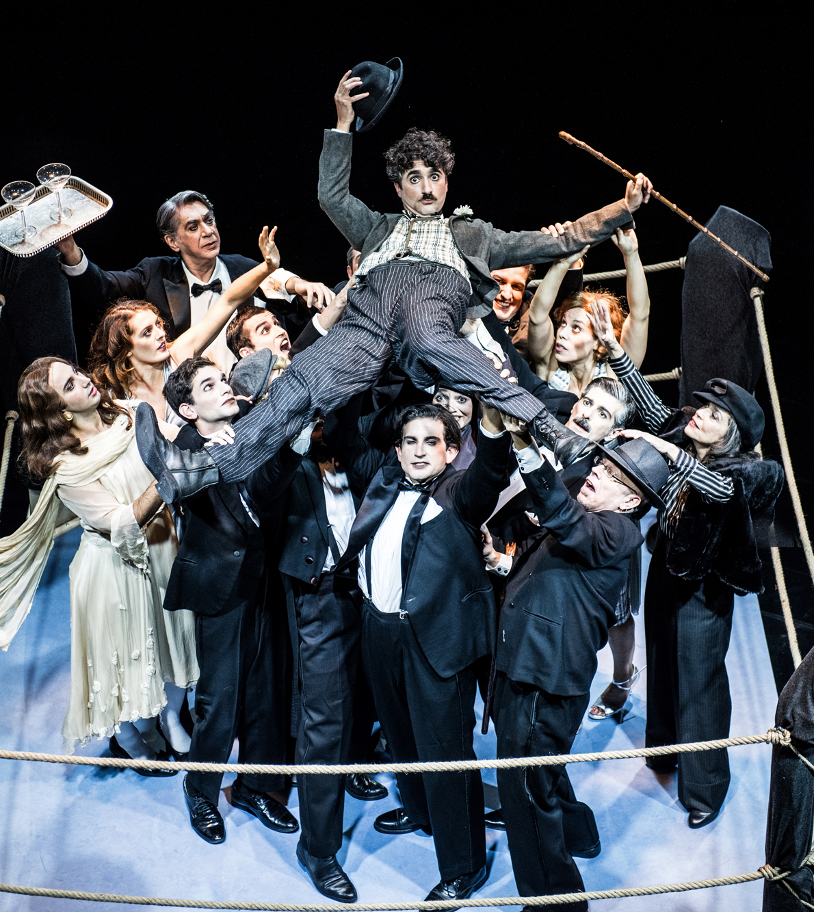
Ρυθμός
Η υλικότητα της παράστασης, που εκδηλώνεται πάνω απ' όλα στο παροδικό του ήχου, δεν είναι απλώς ένα δεδομένο. Αναδύεται και εξαφανίζεται στη διαδικασία μιας παράστασης. Οι παραστάσεις πραγματοποιούνται στον χρόνο -είτε διαρκούν 4’33’’ είτε αρκετές ημέρες. Ορισμένες τεχνικές βοηθούν στον έλεγχο της διάρκειας και στην οργάνωση των διαφορετικών υλικών που συνθέτουν κάθε παράσταση.

Slide 77
Ο ρυθμός έχει ιδιαίτερη σημασία για την οργάνωση του χρόνου σε μια παράσταση. Ο ρυθμός είναι που δημιουργεί μια σχέση μεταξύ χωρικότητας, σωματικότητας και τονικότητας και ρυθμίζει την εμφάνιση και την εξαφάνιση των φαινομένων στο χώρο. Είναι σχεδόν αδύνατο να φανταστεί κανείς μια παράσταση στην οποία ο ρυθμός δεν οργανώνει με κάποιο τρόπο τον χρόνο. Ακόμη και όταν τα αφηγηματικά γεγονότα ή η ψυχολογική ανάπτυξη των δραματικών χαρακτήρων είναι οι κεντρικές αρχές δόμησης, ο ρυθμός παίζει μεγάλο ρόλο στην οργάνωση της χρονολογίας των σκηνών, στην κίνηση του λόγου μέσα στο χώρο και στους χωρικούς σχηματισμούς - είτε στο χορό, τον λόγο ή το μουσικό θέατρο . Σε αυτές τις περιπτώσεις, ο ρυθμός είναι υποδεέστερος και υποστηρίζει τη συνολική δομή. Σε πολλές παραστάσεις από τη δεκαετία του 1960, ο ρυθμός χρησιμοποιείται ως η κυρίαρχη οργανωτική αρχή για τη δόμηση του χρόνου.

Slide 78
Όταν ο ρυθμός μετατρέπεται στην κυρίαρχη οργανωτική αρχή της παράστασης, η σχέση μεταξύ χωρικότητας, σωματικότητας και τονικότητας παραμένει σε συνεχή ροή, ενώ η εμφάνιση και η εξαφάνιση των φαινομένων ρυθμίζονται από την επανάληψη και την απόκλιση.

Slide 79
Ένας λόγος που ο ρυθμός είναι μια τόσο ισχυρή οργανωτική αρχή έγκειται στη θεμελιώδη σύνδεσή του με το ανθρώπινο σώμα. Πράγματι το ανθρώπινο σώμα είναι ένα ρυθμικό όργανο ιδιαίτερα κατάλληλο για να αντιλαμβάνεται και να συγκινείται από το ρυθμό. Στην παράσταση έρχονται σε επαφή διαφορετικά «ρυθμικά συστήματα»: οι ρυθμοί της παραγωγής με εκείνους των θεατών. Είναι αποφασιστικής σημασίας για την επιτυχία μιας παράστασης να αναπτυχθούν στρατηγικές για τον συντονισμό των εσωτερικών ρυθμών των θεατών στον ρυθμό της παράστασης.

Slide 80
Η αυτοποίηση αναδύεται από την αλληλεπίδραση ηθοποιών και θεατών, με άλλα λόγια, έξω από τον ρυθμικό συντονισμό μεταξύ τους. Όταν οι ρυθμοί των μεμονωμένων θεατών ταιριάζουν με τους ρυθμούς της παράστασης, μπορεί να επηρεαστούν όλοι οι θεατές και να δοθούν νέες παρορμήσεις στους ηθοποιούς.

Slide 81
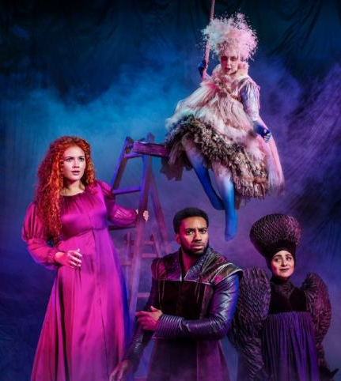
Η ανάδυση του νοήματος
Η διαδικασία της αντίληψης είναι επίσης διαδικασία δημιουργίας νοήματος, αφού αυτά τα αντικείμενα «σημαίνουν» αυτό που φαίνονται. Δεν αντιλαμβάνεται κανείς πρώτα κάτι και μετά -σε μια ερμηνευτική πράξη- του δίνει νόημα. Μάλλον, η αντίληψη του κάτι ως κάτι συνιστά ταυτόχρονα νόημα ως μέρος μιας διαδικασίας που εκδηλώνει τη συγκεκριμένη φαινομενική του ύπαρξη.

Slide 82
Τη στιγμή που οι θεατές σταματούν να εστιάζουν την προσοχή τους στη φαινομενολογική ύπαρξη του αντιληπτού, αρχίζουν να το αντιλαμβάνονται ως σημαίνον, δηλαδή ως ένα φορέα σημείων που συνδέεται με συνειρμούς-φαντασίες, μνήμες, συναισθήματα, σκέψεις-με ό,τι σηματοδοτεί, δηλ. με πιθανά νοήματα.

Slide 83
Η αντίληψη και η σύσταση του νοήματος εξαρτώνται σε μεγάλο βαθμό από υποκειμενικούς παράγοντες που συνδέονται με μεμονωμένους θεατές. Τόσο η αντίληψη όσο και η αλυσίδα των συσχετισμών που παράγει διαφέρουν για τον καθένα. Είναι επίσης αμφίβολο ότι αυτού του είδους οι συσχετισμοί ακολουθούν συγκεκριμένους κανόνες και είναι προβλέψιμοι για κάθε άτομο.

Slide 84
Το νόημα που δημιουργείται κατά τη διάρκεια της παράστασης πρέπει να διακρίνεται από το νόημα που δημιουργείται μετά το τέλος της παράστασης, διαχωρισμένο από την άμεση αντίληψη και όχι μέρος της ίδιας της παράστασης.

Slide 85
Fischer-Lichte, Erika. «The concept of Performance”, in The Routledge Introduction to Theatre and Performance Studies, Taylor and Francis, 2014, σ.σ. 18-41

